Slide 1
EUROPA.-LA VUELTA AL MUNDO EN 885 JARDINES
Botánicos de Bucarest.-Vacratot .Budapest y Copenhague
Selección de textos y fotografías por
JOSE ELIAS BONELLS

Slide 2
Bucharest Botanical Garden.
El jardín botánico de Bucarest ( Rumania : Gradina Botanica din Bucureşti), ahora lleva el nombre de su fundador, Dimitrie Brândză , está situado en el Cotroceni barrio de Bucarest , Rumania . Tiene una superficie de 17,5 hectáreas (4,000 m² de invernaderos ), y cuenta con más de 10.000 especies de plantas.
El primer jardín botánico de Bucarest fue fundado en el año 1860, cerca de la Facultad de Medicina por Carol Davila
Su primer director fue el botánico Ulrich Hoffmann, siguió seis años más tarde por Dimitrie Grecescu. El jardín fue finalmente trasladada a su ubicación actual en 1884 por Dimitrie Brândză, un rumano botánico , y Fuchs, un belga arquitecto paisajista . Los jardines se abrieron en 1891, cuando la construcción de los invernaderos terminado.

Slide 3
El jardín fue finalmente trasladada a su ubicación actual en 1884 por Dimitrie Brândză, un rumano botánico , y Fuchs, un belga arquitecto paisajista . Los jardines se abrieron en 1891, cuando la construcción de los invernaderos habían terminado.
El jardín fue dañado durante la Primera Guerra Mundial , cuando fue utilizado por los alemanes tropas de ocupación, y durante la Segunda Guerra Mundial , cuando fue alcanzado por los bombardeos anglo-estadounidenses .
En el jardín hay un Museo Botánico en un edificio del estilo Brancovenesc , situada cerca de la puerta de entrada, donde se exhiben más de 5.000 especies de plantas, incluyendo 1.000 plantas exóticas.

Slide 4
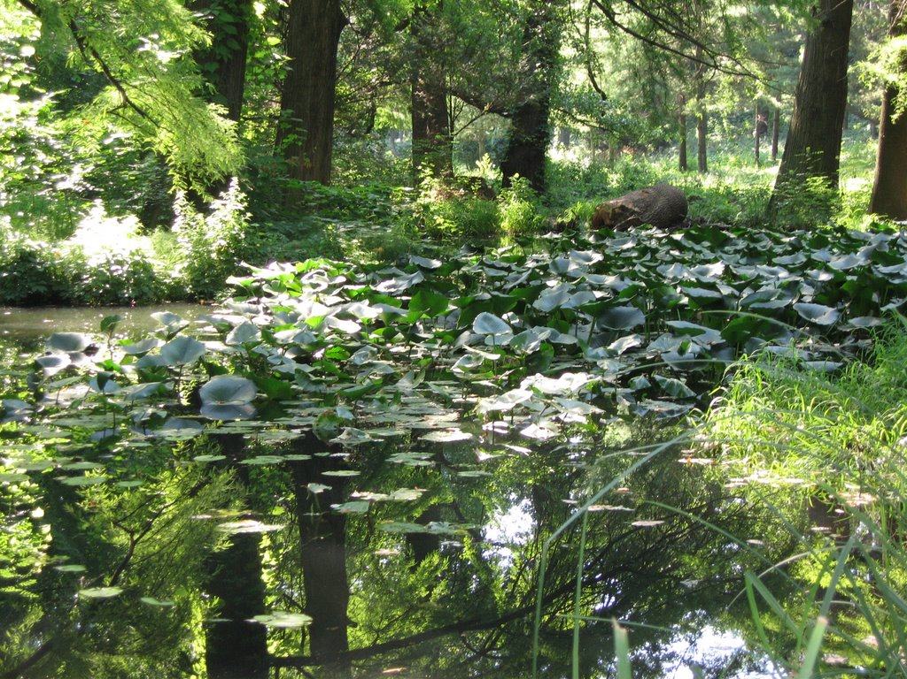
Notes:
Bucharest Botanical Garden.

Slide 5
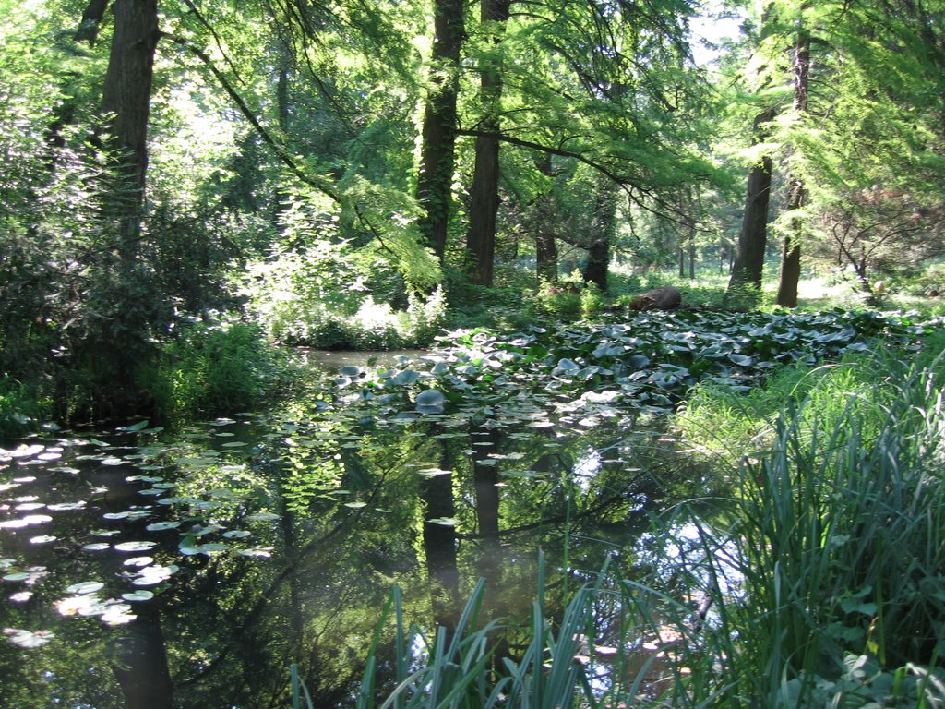
Notes:
Bucharest Botanical Garden

Slide 6
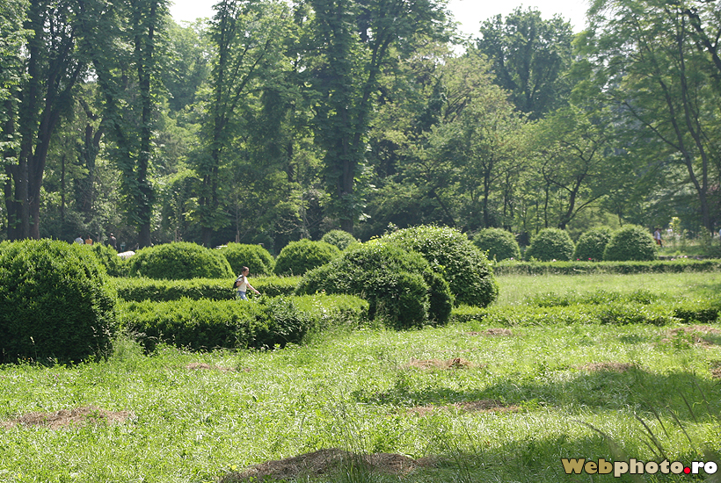

Slide 7
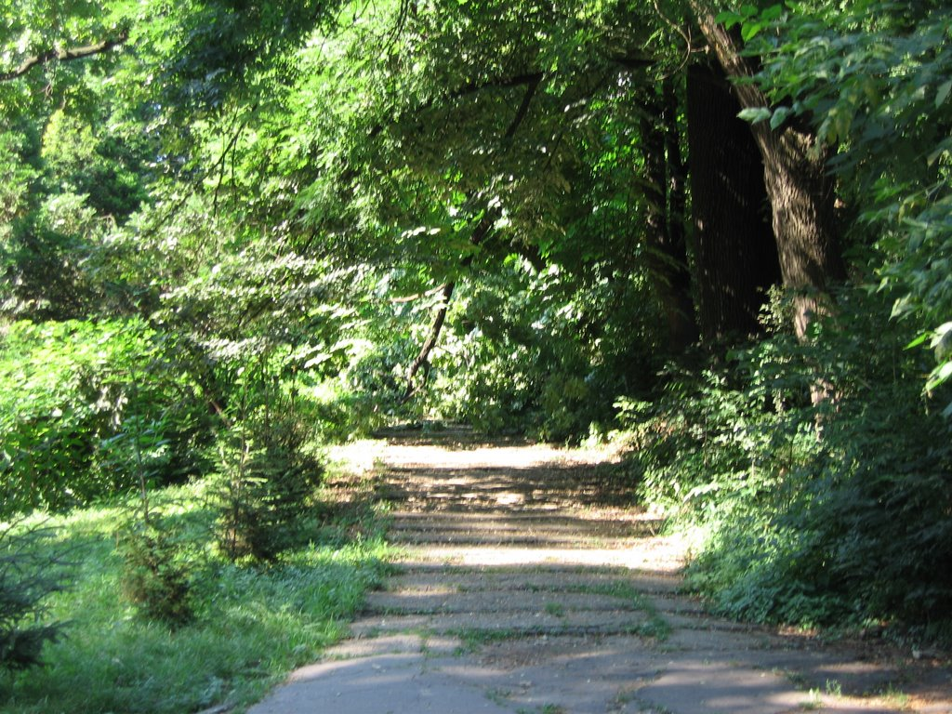
Notes:
Bucharest Botanical Garden

Slide 8
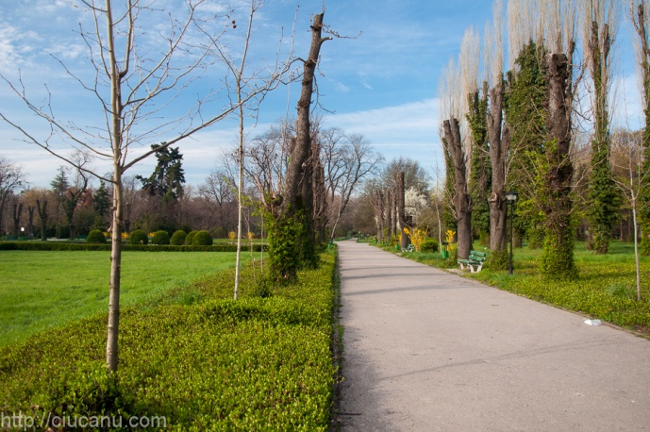
Notes:
Bucharest Botanical Garden

Slide 9
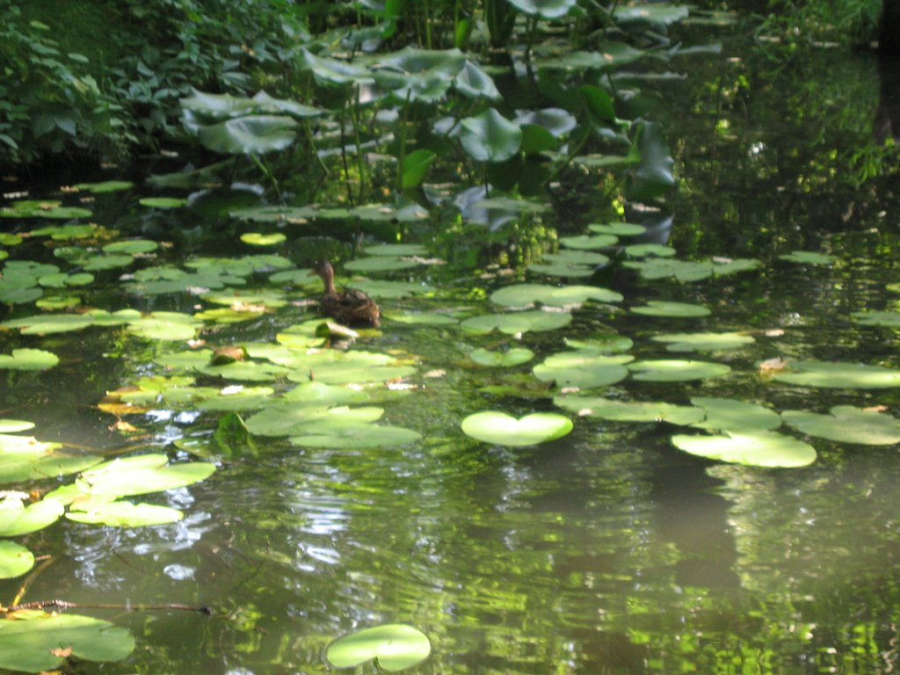
Notes:
Bucharest Botanical Garden

Slide 10
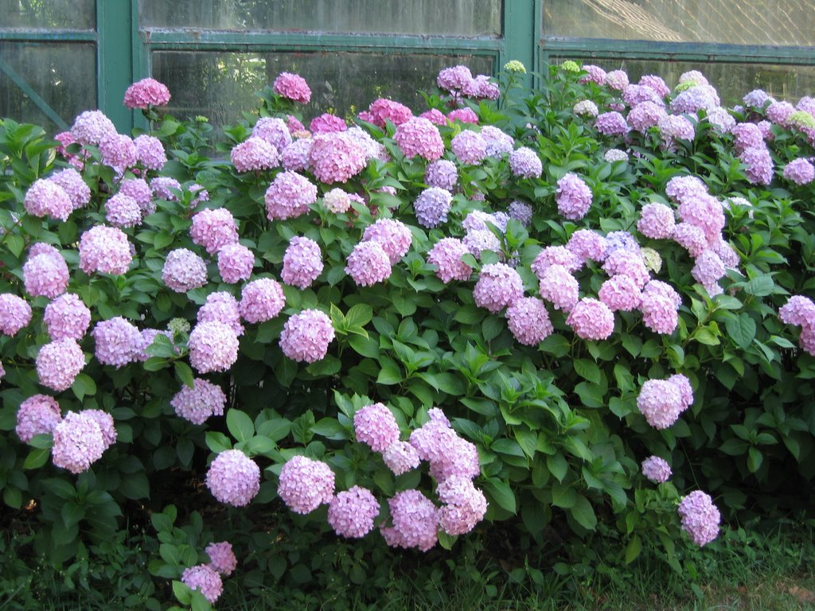
Notes:
Bucharest Botanical Garden

Slide 11
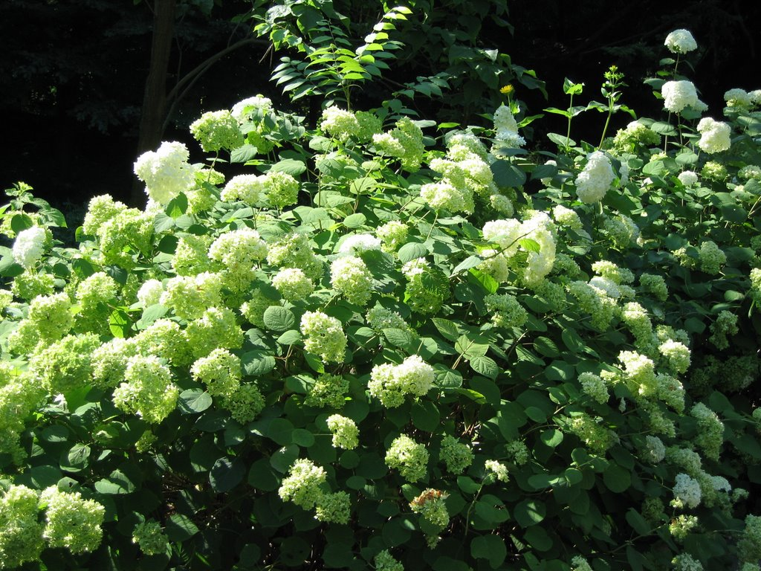
Notes:
Bucharest Botanical Garden

Slide 12
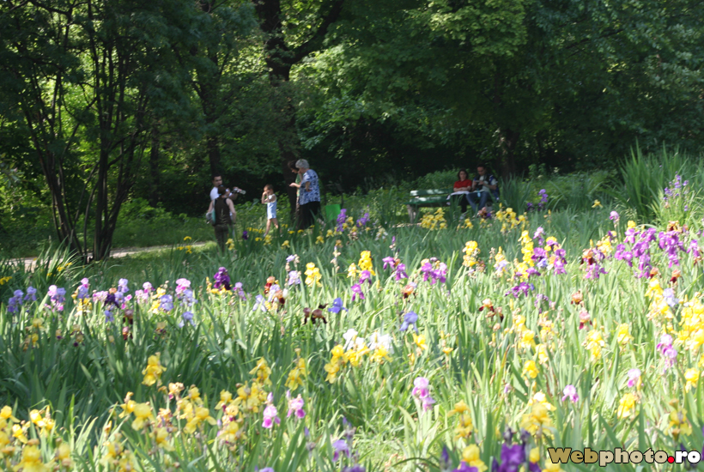
Notes:
Bucharest Botanical Garden

Slide 13
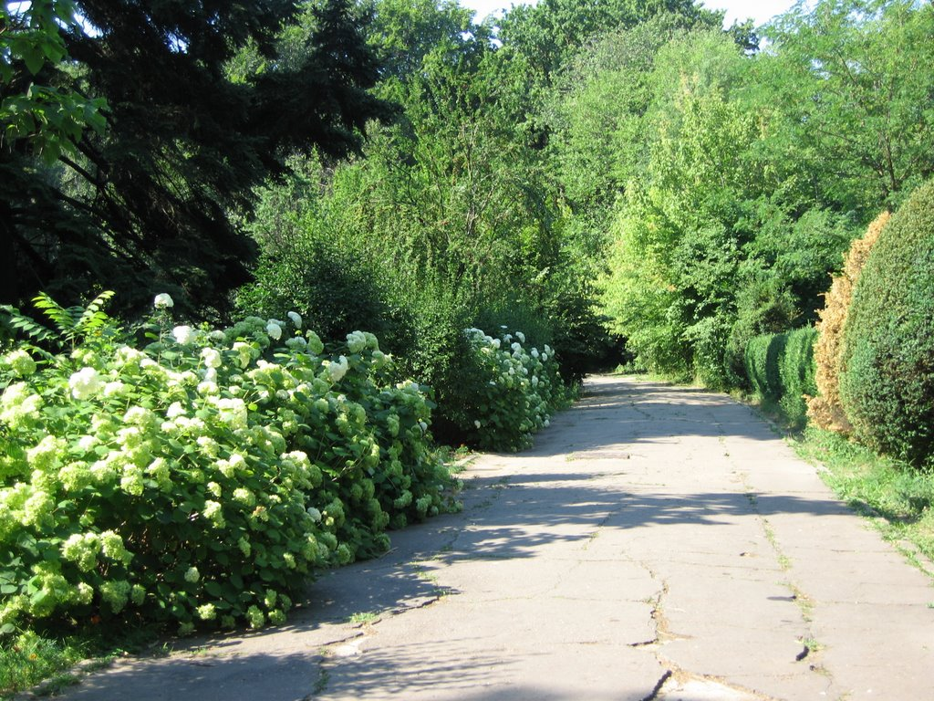
Notes:
Bucharest Botanical Garden

Slide 14
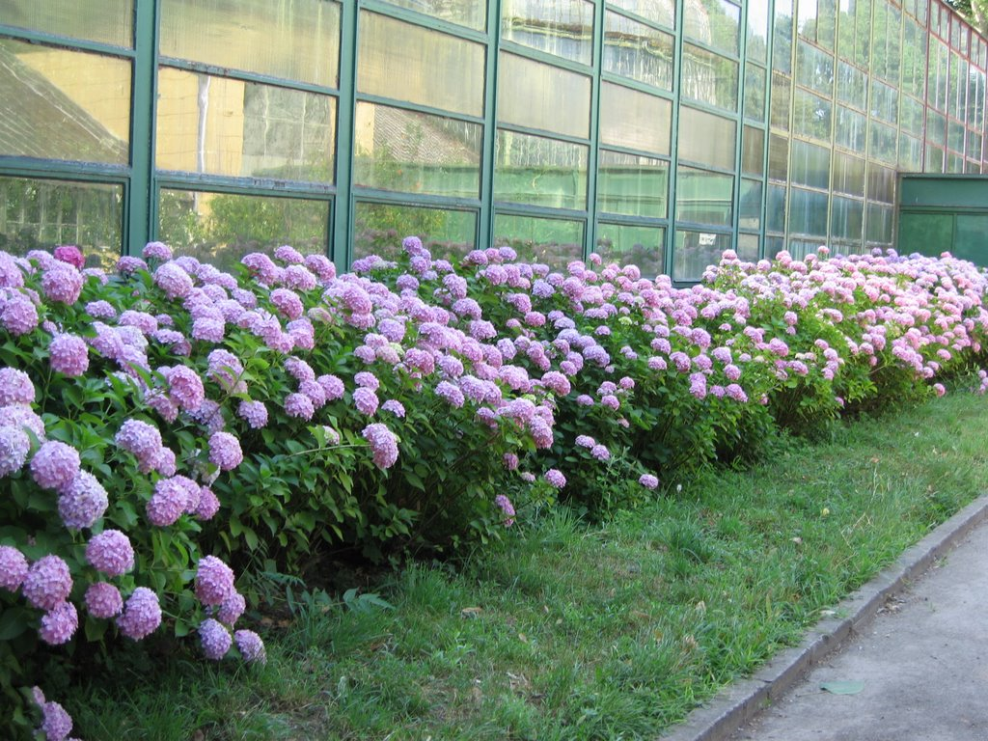
Notes:
Bucharest Botanical Garden

Slide 15
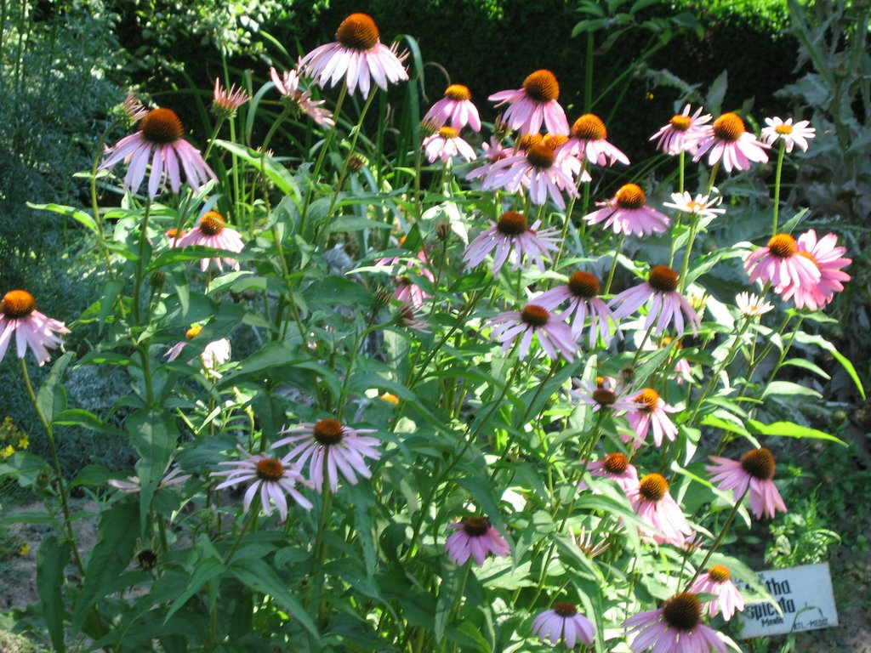
Notes:
Bucharest Botanical Garden

Slide 16
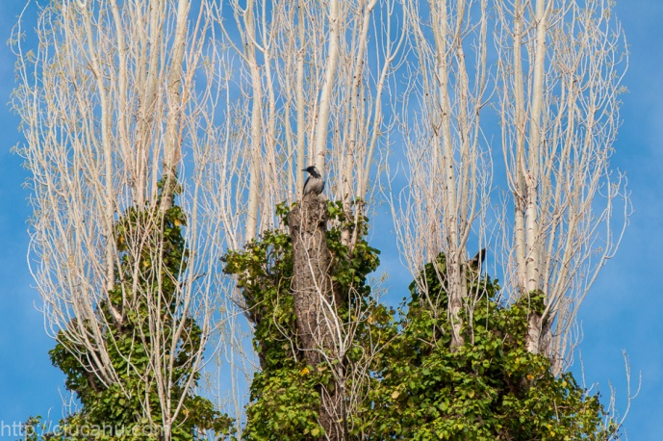
Notes:
Bucharest Botanical Garden

Slide 17
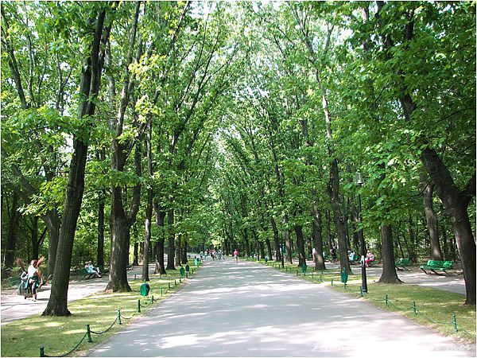
Notes:
Bucharest Botanical Garden

Slide 18
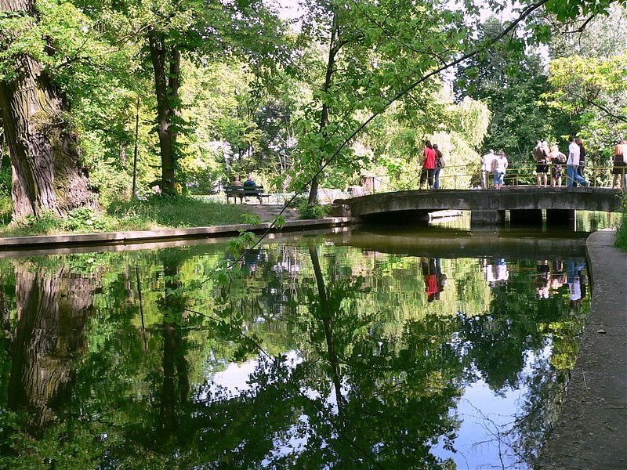
Notes:
Bucharest Botanical Garden

Slide 19
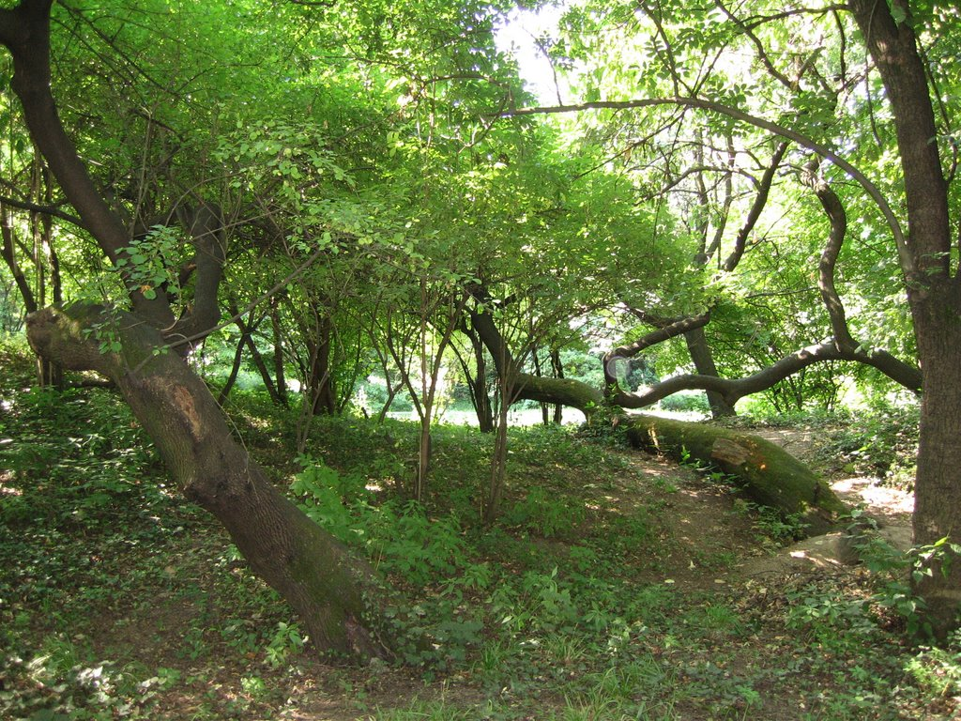
Notes:
Bucharest Botanical Garden

Slide 20
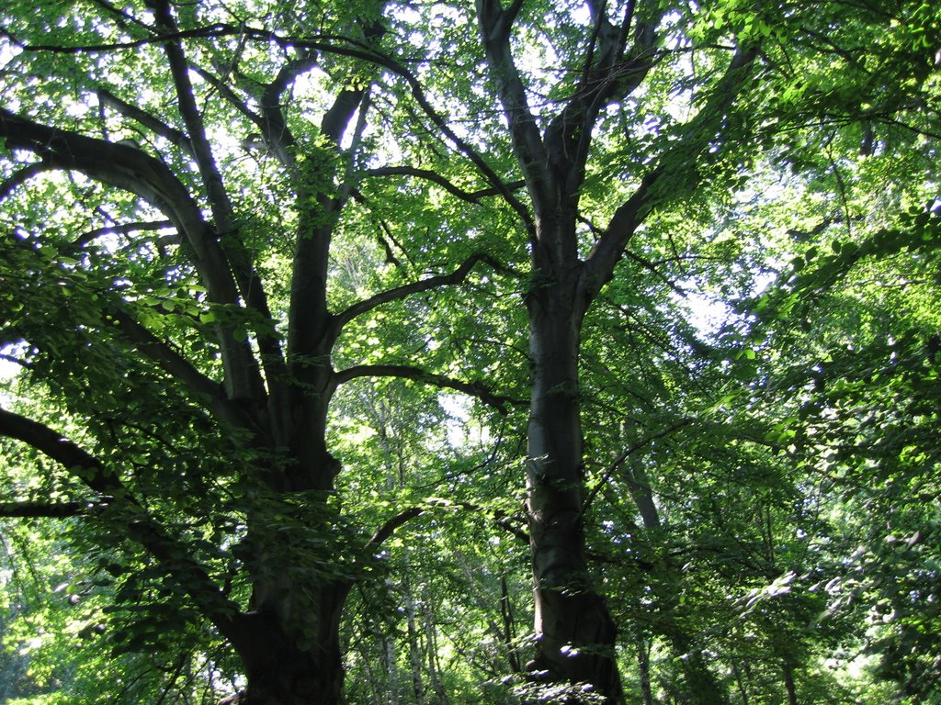
Notes:
Bucharest Botanical Garden

Slide 21
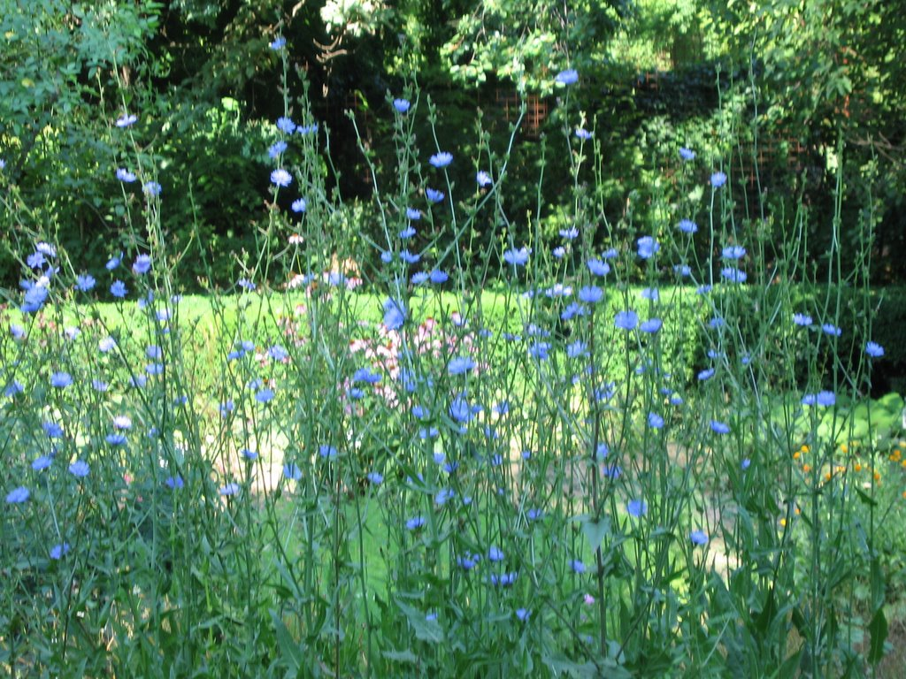

Slide 22
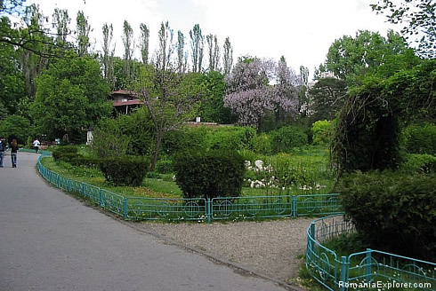
Notes:
Bucharest Botanical Garden.

Slide 23
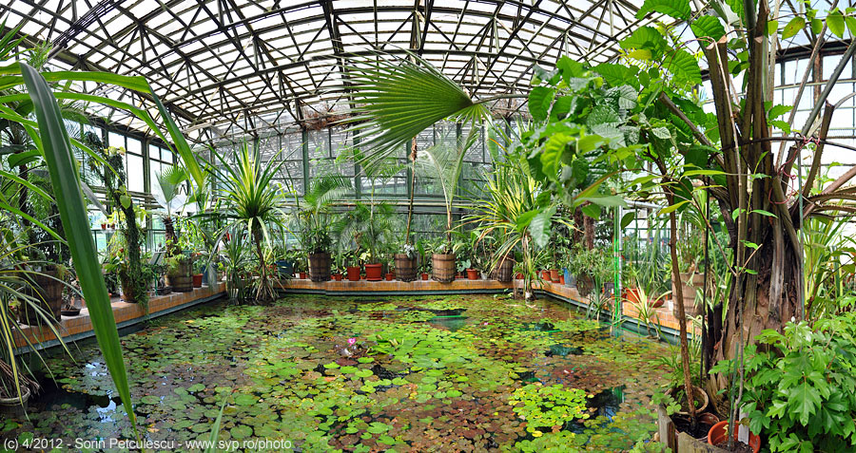
Notes:
Bucharest Botanical Garden.

Slide 24
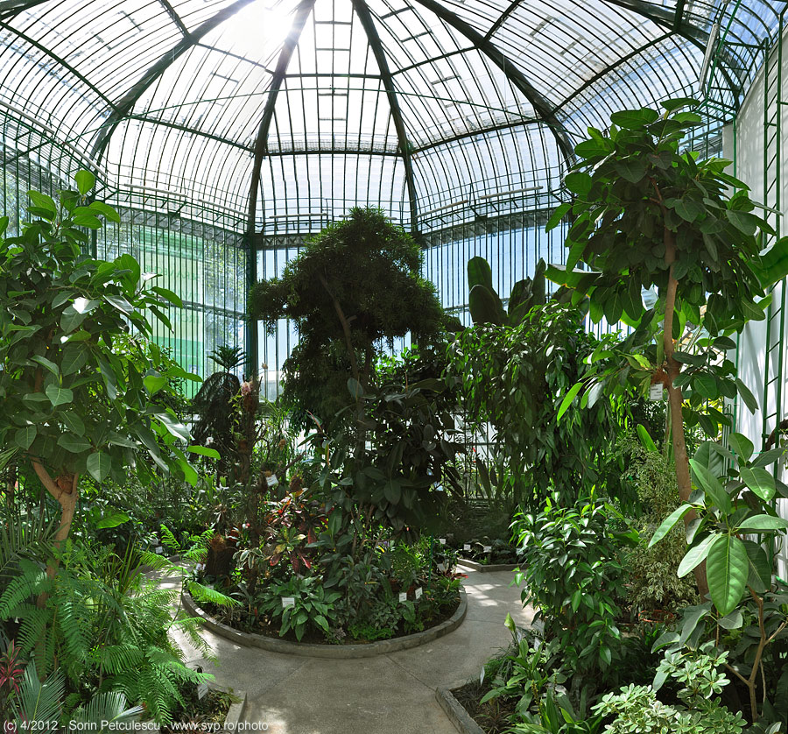
Notes:
Bucharest Botanical Garden.

Slide 25
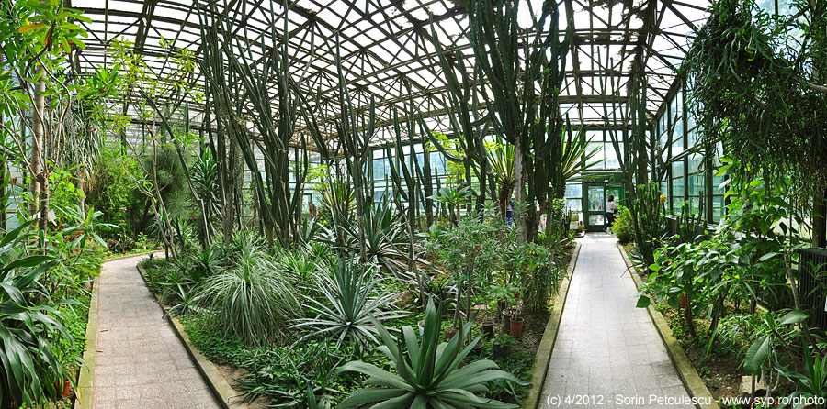
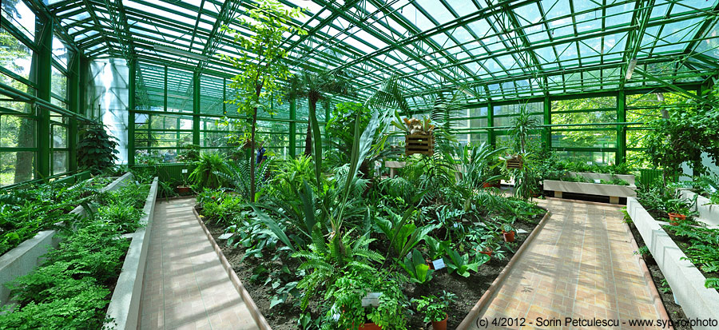
Notes:
Bucharest Botanical Garden.

Slide 26
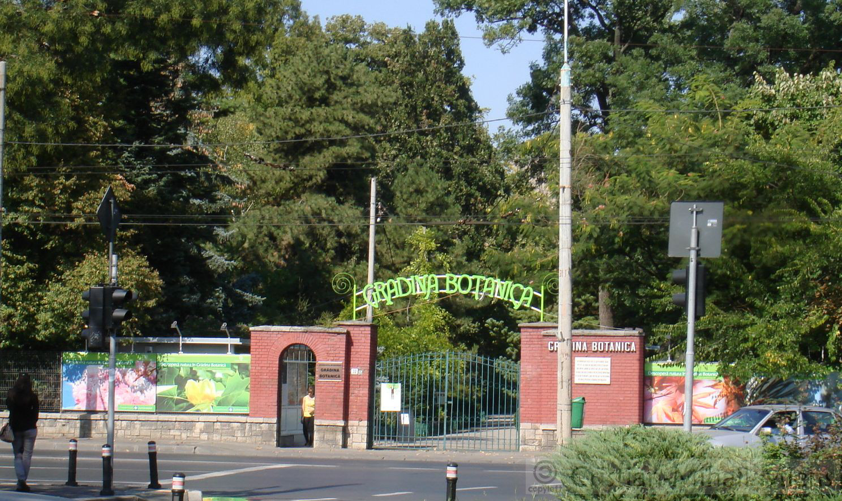
Notes:
Gradina-botanica-bucuresti-Dimitrie Brandza

Slide 27
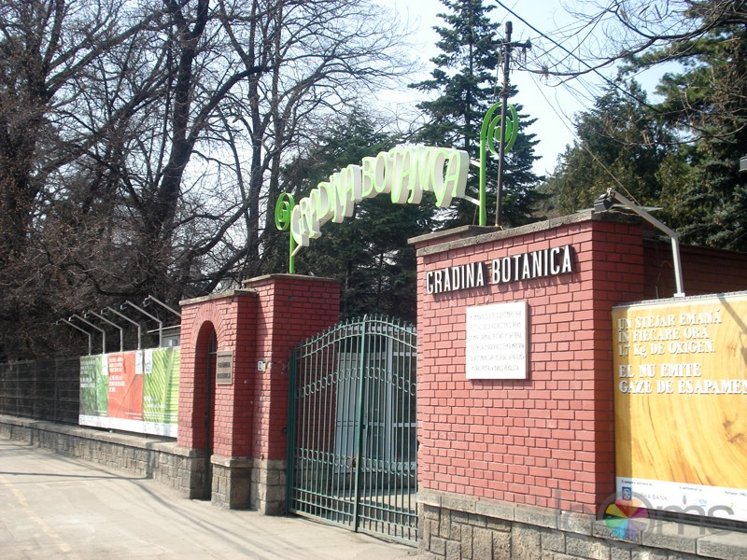
Notes:
Gradina-botanica-bucuresti-Dimitrie Brandza

Slide 28
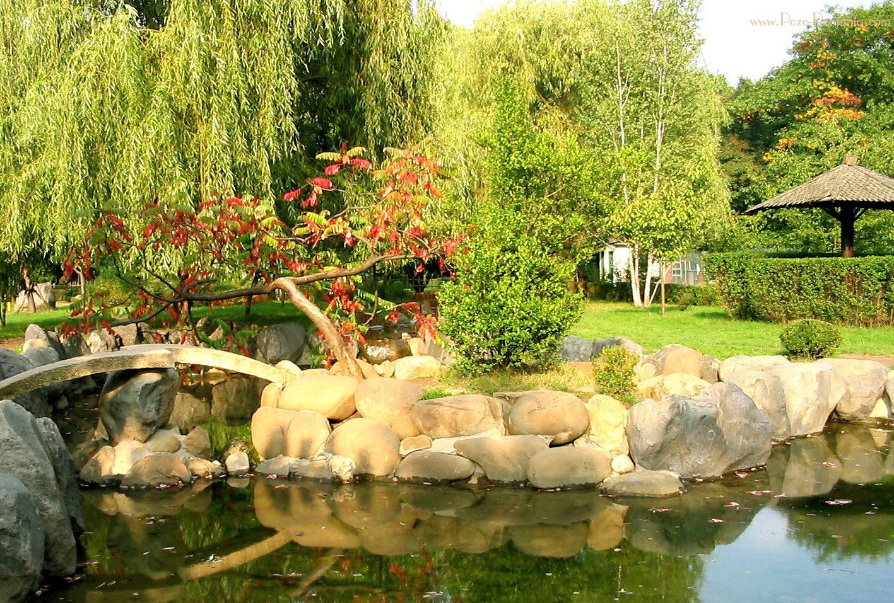
Notes:
gradina-botanica-bucuresti-Dimitrie Brandza

Slide 29
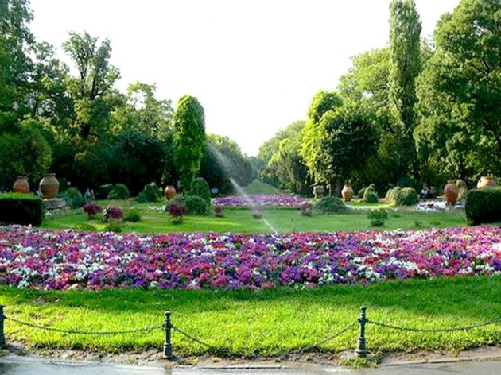
Notes:
gradina-botanica-bucuresti-Dimitrie Brandza

Slide 30
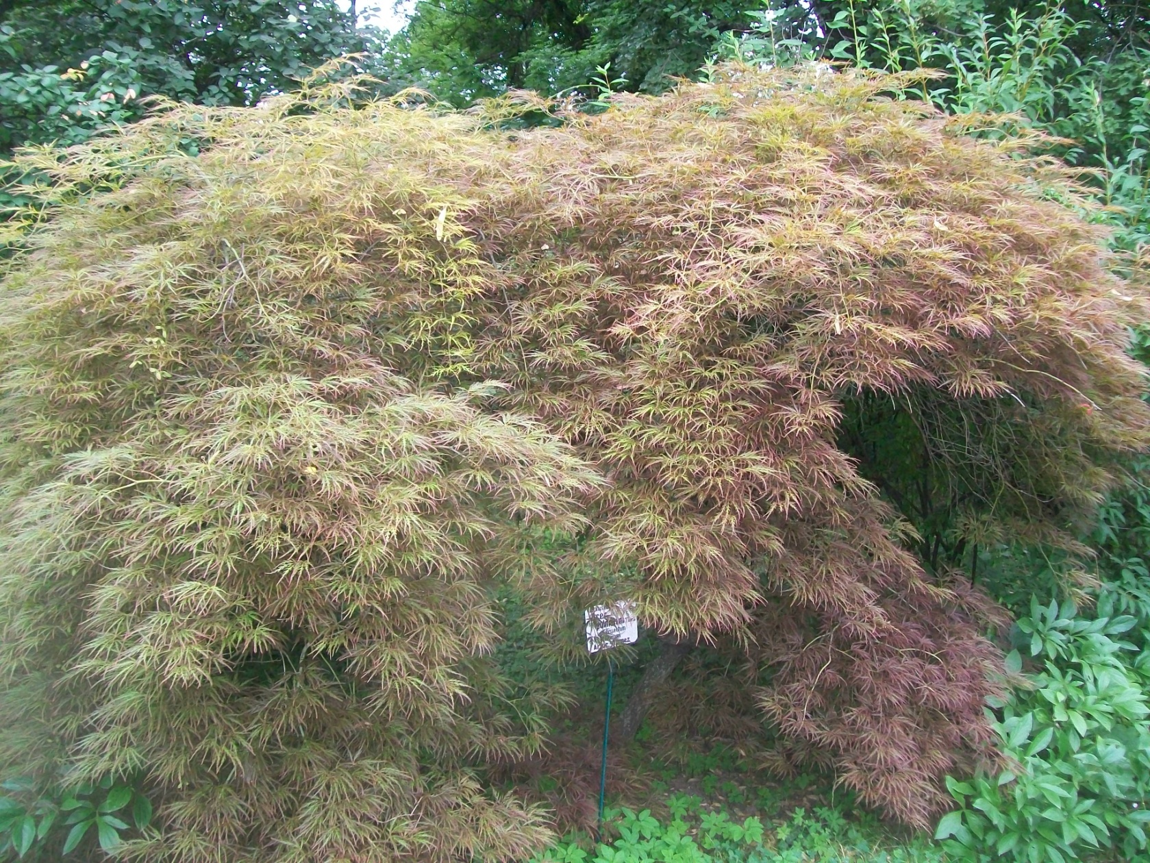
Notes:
Bucharest Botanical Garden.-.-Acer palmatum

Slide 31
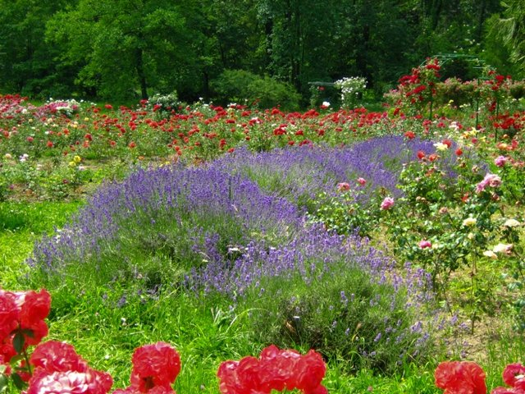

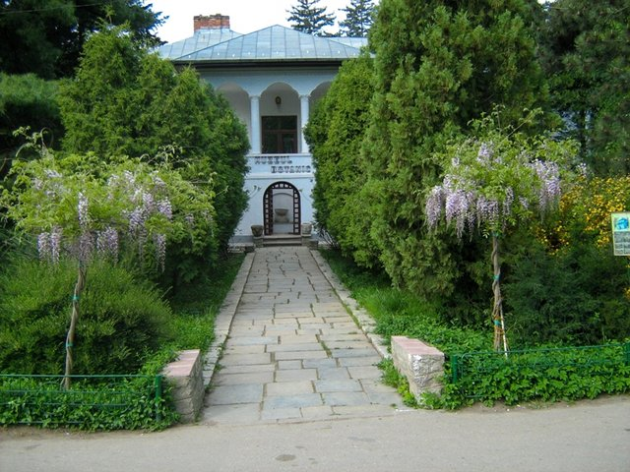
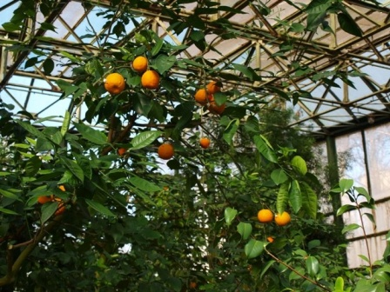
Notes:
Bucharest Botanical Garden.-.-Acer palmatum

Slide 32
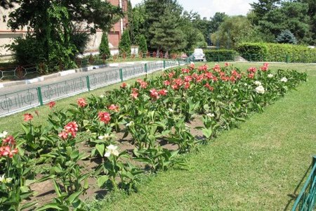
Notes:
Bucharest Botanical Garden.-.-Acer palmatum

Slide 33
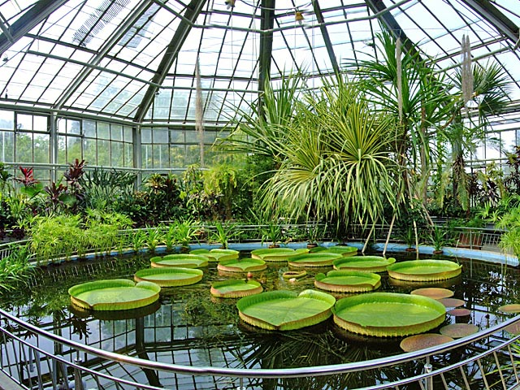
Notes:
Bucharest Botanical Garden.-.-Acer palmatum

Slide 34
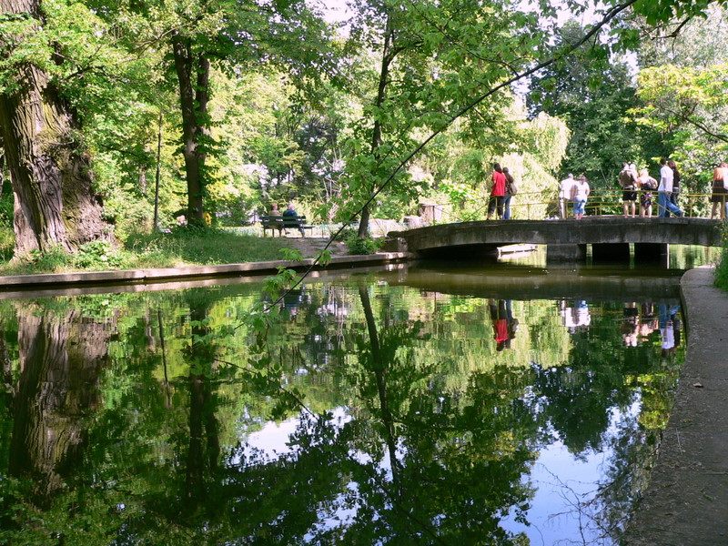
Notes:
Bucharest Botanical Garden.-.

Slide 35
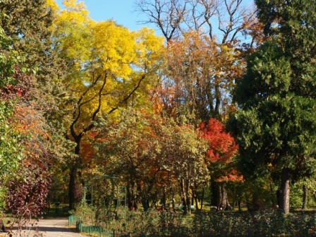
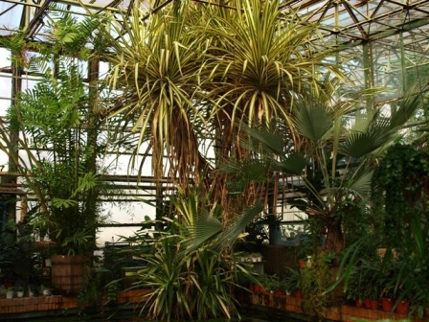
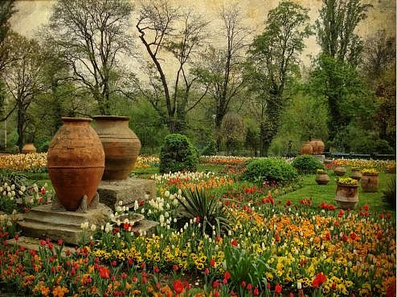
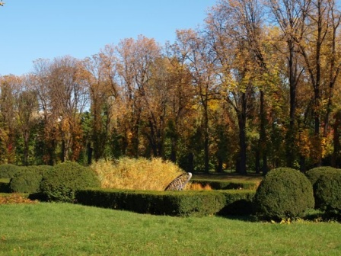
Notes:
Bucharest Botanical Garden.

Slide 36
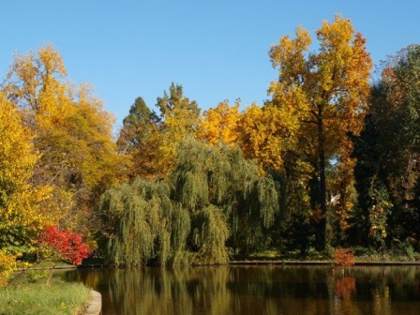
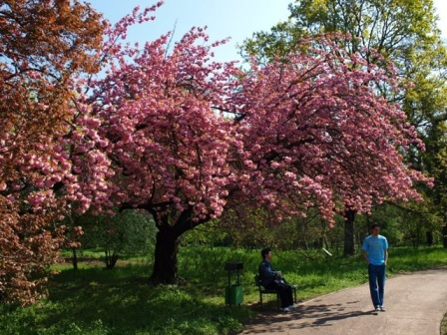
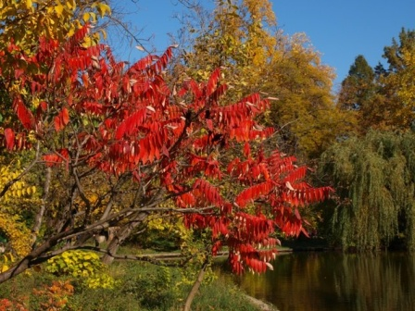
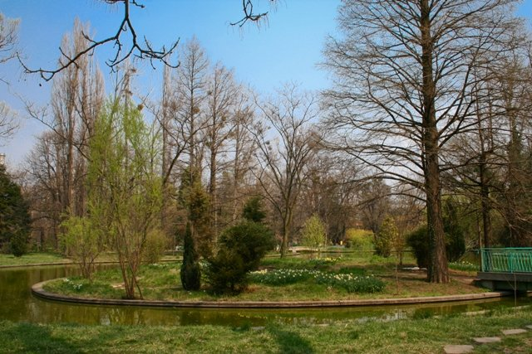
Notes:
Bucharest Botanical Garden.

Slide 37
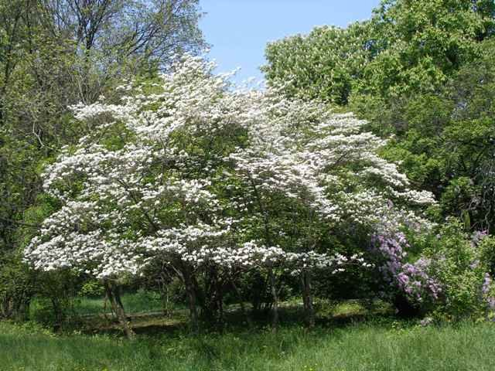
Notes:
Bucharest Botanical Garden.

Slide 38
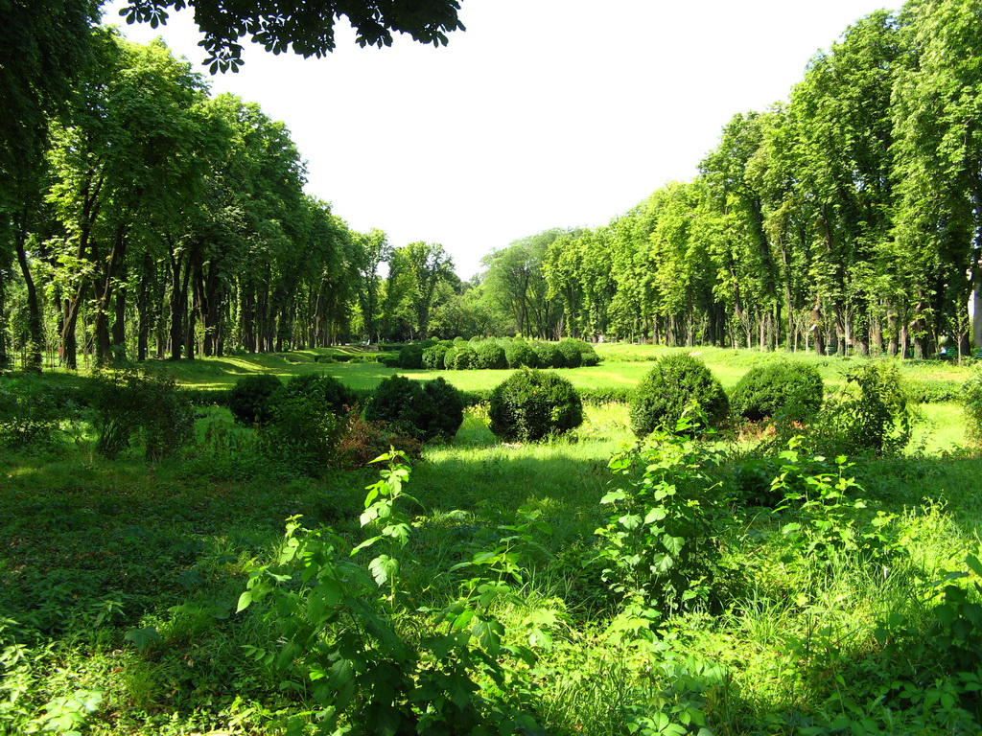
Notes:
Bucharest Botanical Garden.

Slide 39
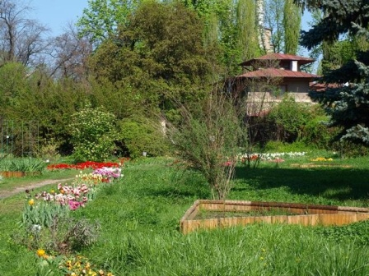
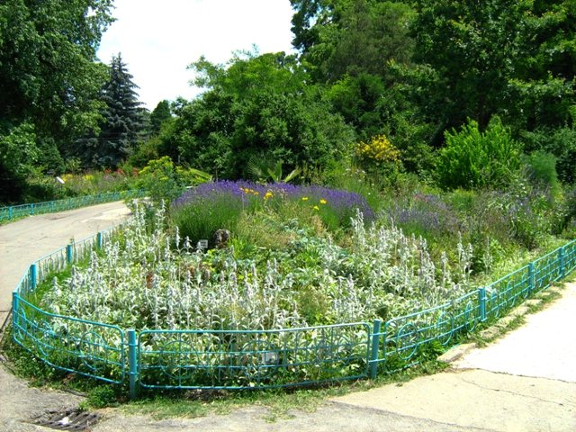
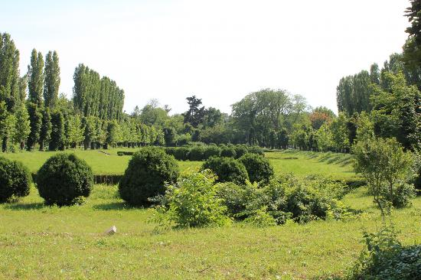
Notes:
Bucharest Botanical Garden.

Slide 40
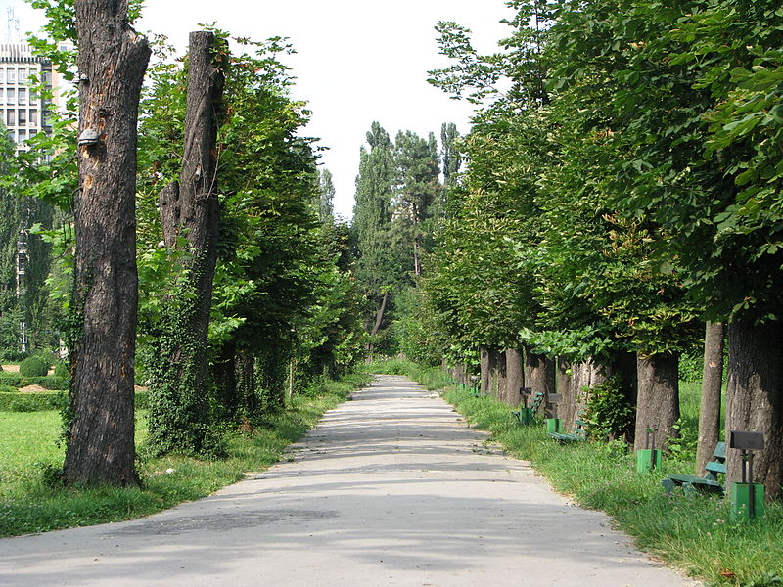
Notes:
Bucharest Botanical Garden.

Slide 41
Vacratot Botanical Garden.-Budapest
Vacratot Jardín Botánico se creó en 1827 y ha estado abierto al público desde 1961.
Hay un jardín de rocas, estatuas, casas de cristal, lagos e islas.
El clima es duro y el jardín se centra en la flora y especies de Hungarian estepas los rusos, montañas de Asia Central, las Montañas Rocosas en Estados Unidos y los árboles y arbustos del Lejano Oriente.
El jardín botánico de Vacratot es de fama internacional. Recibe cien mil visitantes cada año en el anterior Vigyázó casa señorial y su parque.

Slide 42
Este es el único lugar en el país para presumir de una colección-fito taxonómica, pero también hay algunas plantas exóticas para ser admiradas aquí en el invernadero y el jardín rocoso.
Cuenta con una sobresaliente colección de árboles y arbustos, así como un jardín para presentar algunas plantas bíblicas.

Slide 43
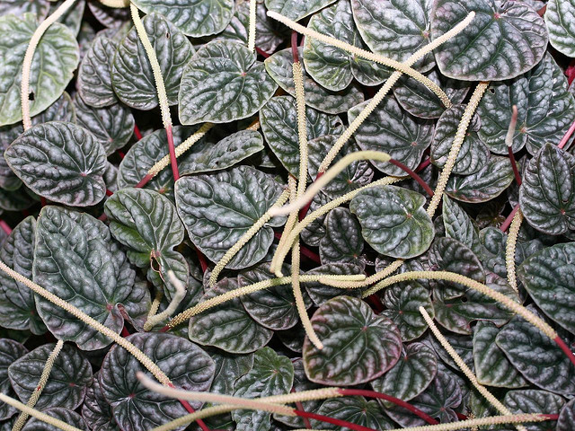
Notes:
Vacratot_botanical_garden.-Budapest

Slide 44
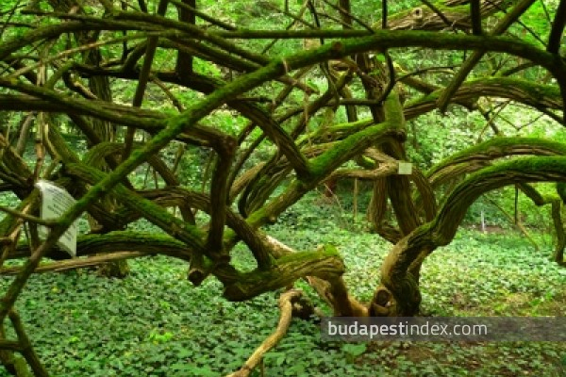
Notes:
Vacratot_botanical_garden.-Budapest

Slide 45

Notes:
Vacratot botanical garden.-Budapest

Slide 46

Notes:
Vacratot botanical garden.-Budapest

Slide 47

Notes:
Vacratot botanical garden.-Budapest .-Peperomia caperata y Asplenium

Slide 48

Notes:
Vacratot botanical garden.-Budapest

Slide 49

Notes:
Vacratot botanical garden.-Budapest

Slide 50

Notes:
Vacratot botanical garden.-Budapest

Slide 51

Notes:
Vacratot botanical garden.-Budapest

Slide 52

Notes:
Vacratot botanical garden.-Budapest

Slide 53

Notes:
Vacratot botanical garden.-Budapest

Slide 54


Slide 55
Vilnius-University-Botanical-Garden.-Lituania.
Jardín Botánico de la Universidad de Vilnius ( Lituania : Vilniaus Universiteto botanikos sodas) es un jardín botánico situado en Vilnius , Lituania .
El jardín fue creado por el profesor Jean-Emmanuel Gilibert de la Universidad de Vilnius en 1781.
En 1832 la Universidad de Vilnius y el Jardín Botánico se cerraron.
En 1919, el Jardín Botánico de la polaco Stefan Batory Universidad se inició en una nueva ubicación, en Zakret (desde 1945 Vingis).

Slide 56
En 1975 se amplió el territorio del jardín, y desde entonces la parte principal del jardín está en Kairėnai (dirección es: Vilnius, Kairėnų Street, 43), que está situado en Antakalnis elderate de Vilnius . También hay un departamento del jardín en Vingis Parque .

Slide 57


Notes:
Vilnius-University-Botanical-Garden.-Lituania.

Slide 58
Notes:
Vilnius-University-Botanical-Garden.-Lituania.

Slide 59

Notes:
Vilnius-University-Botanical-Garden.-Lituania.

Slide 60

Notes:
Vilnius-University-Botanical-Garden.-Lituania.

Slide 61

Notes:
Vilnius-University-Botanical-Garden.-Lituania.

Slide 62

Notes:
Vilnius-University-Botanical-Garden.-Lituania.

Slide 63
Notes:
Vilnius-University-Botanical-Garden.-Lituania.

Slide 64

Notes:
Vilnius-University-Botanical-Garden.-Lituania.

Slide 65

Notes:
Vilnius-University-Botanical-Garden.-Lituania.

Slide 66


Slide 67

Notes:
Vilnius-University-Botanical-Garden.-Lituania.

Slide 68

Notes:
Vilnius-University-Botanical-Garden.-Lituania.

Slide 69

Notes:
Vilnius-University-Botanical-Garden.-Lituania.

Slide 70

Notes:
Vilnius-University-Botanical-Garden.-Lituania.

Slide 71

Notes:
Vilnius-University-Botanical-Garden.-Lituania.

Slide 72

Notes:
Vilnius-University-Botanical-Garden.-Lituania.

Slide 73

Notes:
Vilnius-University-Botanical-Garden.-Lituania.

Slide 74

Notes:
Vilnius-University-Botanical-Garden.-Lituania.

Slide 75

Notes:
Vilnius-University-Botanical-Garden.-Lituania.

Slide 76
Botanical Garden Copenhagen
El Jardin Botánico de la Universidad de Copenhague Jardín Botánico , por lo general se refiere simplemente como Jardín Botánico de Copenhague, es un jardín botánico situado en el centro de Copenhague , Dinamarca .
Cubre un área de 10 hectáreas y se destaca especialmente por su amplio complejo de históricos invernaderos que datan de 1874.
El jardín forma parte del Museo de Historia Natural de Dinamarca , que es en sí mismo parte de la Universidad de Copenhague, de la Facultad de Ciencias . Sirve tanto para la investigación, la educación y con fines recreativos.

Slide 77
El jardín botánico fue establecido por primera vez en 1600, pero se trasladó dos veces antes de que fuera finalmente dada su ubicación actual en 1870. Probablemente fue fundado para asegurar una colección de plantas medicinales danesas después de la Reforma, que había visto muchos conventos y sus jardines abandonados o demolidos.
El primer jardín, conocido como Hortus Medicus, fue creada el 2 de agosto 1600 por cédula real en un terreno donado por el rey, Christian IV .
Estaba situado en Skidenstræde (actual Krystalgade) y una residencia para uno de los profesores de la universidad también fue construido en el lugar..

Slide 78
Se posó sobre el profesor en residencia para mantener el jardín, con independencia de que la silla que sostenía.
En 1621 Ole Worm tomó personalmente la responsabilidad por el jardín y se enriqueció con un gran número de plantas medicinales danesas, así como raras especies foráneas que recibió de sus muchos contactos profesionales en el extranjero.
Un segundo jardín botánico fue presentado por Georg Christian Oeder en 1752 en la recién fundada Frederiksstaden distrito a petición de Frederik V en un lugar atravesado por Amaliegade justo al norte del Hospital de Frederik .

Slide 79
La sección occidental más pequeña, que abarca poco menos de media hectárea, estaba equipado con un invernadero, mientras que la parte oriental se mantuvo prácticamente sin plantar.
El jardín fue abierto al público en 1763.
En 1770 parte del Jardín de Oeder fue puesto a disposición del jardín botánico de la Universidad.
El año anterior a Cristián VII había donado 2.500 thaler a la Universidad, el interés de que se utilizaría para el Jardín Botánico.
Esto ha creado la base económica para una ampliación, pero ya que no había espacio para él en su dirección original, la solución fuera del sitio fue elegido en última instancia..

Slide 80
Oeder se convirtió en el primer director del Jardín Botánico.
Con el fin de destacar su importancia económica, así como en el espíritu de la época de la Ilustración , comenzó un trabajo en progreso que se convertiría en flora Danica , una obra ilustrada que describe todas las plantas de Dinamarca y Noruega.
Oeder fue despedido en 1771 en relación con el asunto Johann Friedrich Struensee
En 1778 ambos jardines estaban cerrados cuando el rey volvió a adquirir la tierra en Amaliegade y al mismo tiempo donó una extensión de tierra detrás del Palacio Charlottenborg para el establecimiento de un nuevo y más grande jardín botánico.

Slide 81
Los planes para este jardín recibieron la aprobación real el 22 de julio de 1778.
Se iba a tener dos directores, uno nombrado por la Universidad y el otro por el Rey.
La primera cita de la Universidad a este post fue Christian Friis Rottbøll, que ya había logrado el jardín desde el retiro de Oeder, y la primera cita real era Johan Theodor Holmskjold .
En el mismo evento, profesor asociado trabajaba en el jardín.
El primero en ocupar esta silla fue Martin Vahl, quien jugó un papel importante en el movimiento de las plantas del jardín de Oeder a Charlottenborg Garden.

Slide 82
En 1817, el modelo con un doble de director fue abandonado cuando Jens Wilken Hornemann se hizo el único director del jardín.
En esta etapa, el jardín abarca aproximadamente 1,6 hectáreas en una zona baja, anegada que fue limitado por Charlottenborg, Nyhavn , la Casa de Moneda y Bremerholm
Un edificio principal fue construido a lo largo de la cábala Nyhavn, la vivienda tanto un museo botánico, una biblioteca y una residencia para el director y un jardinero botánico.
También había instalaciones para el almacenamiento de las plantas sensibles durante el invierno.

Slide 83
El primer invernadero del jardín, Guiones Koldhus (Coolhouse de Guione), fue erigido en 1784.
En 1803 el rey ha financiado de un nuevo complejo de 200 metros cuadrados de invernaderos y se añadieron en 1837.
En 1841 Joakim Frederik Schouw reemplazo a Hornemann como director y el jardín.
Entre sus iniciativas fue la creación de una nueva sección dedicada a las especies de Dinamarca, la celebración de 570 especies, y la mejora de la catalogación de las plantas y semillas.
Su mandato duró hasta 1852. Durante esta fase, el jardín se convirtió aún más estrecho y se hizo evidente que era necesaria una nueva ampliación.

Slide 84
Los jardines botánicos consiguieron su ubicación actual en 1870.
Cuatro años después, en 1874, los jardines consiguió su gran complejo de invernaderos, a iniciativa de Carlsberg fundador JC Jacobsen quien también los financió.
Su inspiración fue el del edificio de cristal del Palacio de Cristal que fue erigida para la Exposición Universal de Londres en 1851.
En 1977, los jardines incluidos los invernaderos se convirtieron enumerados por las autoridades de conservación danesas.

Slide 85
Copenhagen Botanical Garden es un jardín informal con entrada gratuita.
Hay conservatorios , un museo y herbario , una biblioteca (entrada sólo con cita previa) una tienda de plantas, semillas y una pequeña selección de equipos de jardinería y comer lugar.
Los jardines botánicos contienen más de 13.000 especies , casi todas las cuales han sido recogidos en el medio silvestre. El jardín está dispuesto en diferentes secciones que incluyen: plantas danesas (600 especies), plantas perennes (1.100 especies), plantas anuales (1.100 especies), los jardines de roca con las plantas de las zonas montañosas de Europa Central y del Sur y Conifer Hill, que está plantado con coníferas árboles.
Una de las nuevas inclusiones es un jardin de rododendros.

Slide 86
El jardín tiene muchos árboles hermosos especímenes.
El árbol más antiguo de los jardines es una Taxodium desde 1806 que se mueve a lo largo de la antigua ubicación a una edad de 60 años.
Los jardines cuentan con 27 invernaderos.
Las más notables son los 3000 metros cuadrados de invierno complejo a partir de 1874. La casa de las palmeras en su centro es de 16 metros de alto y tiene, de hierro fundido estrechas escaleras de caracol que conduce a un pasillo en la parte superior.
Las plantas incluyen una palmera de 1824 y una buena colección de cícadas ,

Slide 87
A cincuenta metros de largo las casas de invernadero una extensa colección de cactus y otras plantas suculentas , mientras que otras casas de uno orquídeas y begonias .
Un invernadero moderno se dedica a caudiciformes El jardín también cuenta con un invernadero climatizado especial que puede volver a crear entornos adecuados para las plantas árticas.
Museo y botánico de la universidad del herbario se encuentran en un inmueble situado en el jardín, dando al personal del jardín fácil acceso a las obras de referencia y más de 2 millones de especímenes de plantas secas.

Slide 88

Notes:
Copenhagen Botanical Garden.-

Slide 89

Notes:
Copenhagen Botanical Garden.-

Slide 90

Notes:
Copenhagen_Botanical_Garden-

Slide 91

Notes:
Copenhagen_Botanical_Garden

Slide 92

Notes:
Botanica Garden Copenhagen

Slide 93

Notes:
Botanica Garden Copenhagen

Slide 94

Notes:
Copenhagen Botanical Garden.-

Slide 95

Notes:
Botanical Garden Copenhagen

Slide 96

Notes:
Botanical_Garden,_Copenhagen

Slide 97

Notes:
Botanica Garden Copenhagen

Slide 98

Notes:
Copenhagen Botanical Garden.-

Slide 99

Notes:
Botanica Garden Copenhagen

Slide 100

Notes:
Copenhagen Botanical Garden.-

Slide 101

Notes:
Botanica Garden Copenhagen

Slide 102

Notes:
Copenhagen Botanical Garden.-mammillaria_geminispina

Slide 103

Notes:
Copenhagen Botanical Garden.-

Slide 104

Notes:
Botanica Garden Copenhagen

Slide 105

Notes:
Botanical_Garden,_Copenhagen

Slide 106

Notes:
Botanical_Garden,_Copenhagen

Slide 107

Notes:
Botanica Garden Copenhagen

Slide 108

Notes:
Botanica Garden Copenhagen

Slide 109

Notes:
Botanica Garden Copenhagen

Slide 110

Notes:
Botanica Garden Copenhagen

Slide 111

Notes:
Botanica Garden Copenhagen

Slide 112

Notes:
Botanica Garden Copenhagen

Slide 113

Notes:
Botanica Garden Copenhagen

Slide 114

Notes:
Copenhagen Botanical Garden.-

Slide 115

Notes:
Copenhagen Botanical Garden.-

Slide 116

Notes:
Copenhagen Botanical Garden.-

Slide 117

Notes:
Copenhagen Botanical Garden.-

Slide 118

Notes:
Copenhagen Botanical Garden.-

Slide 119

Notes:
Copenhagen Botanical Garden.-

Slide 120

Notes:
Copenhagen Botanical Garden.-

Slide 121

Notes:
Copenhagen Botanical Garden.-

Slide 122

Notes:
Copenhagen Botanical Garden.-

Slide 123

Notes:
Copenhagen Botanical Garden.-

Slide 124

Notes:
Copenhagen Botanical Garden.-

Slide 125

Notes:
Copenhagen Botanical Garden.-

Slide 126

Notes:
Copenhagen Botanical Garden.-Saintpaulia ionantha

Slide 127


Notes:
Botanica Garden Copenhagen.-Discobolus

Slide 128

Notes:
Botanica Garden Copenhagen

Slide 129


Notes:
Copenhagen Botanical Garden.-Amazona y Sandalbinder

Slide 130


Notes:
Copenhagen Botanical Garden.-Diana de Versailles y Artemis

Slide 131

Notes:
Copenhagen_Botanical_Garden_Athena_and_Marsyas_

Slide 132


Notes:
Copenhagen_Botanical_Garden.-Arthemis y Athena Lemnia

Slide 133

Notes:
-Copenhagen_Botanical_Garden_Athena_and_Marsyas_Copenhagen

Slide 134

Notes:
-Copenhagen_Botanical_Garden_Athena_Lemnia y Discobolus

Slide 135

Notes:
Copenhagen_Botanical_Garden_-Ipomoea_batatas_

Slide 136

Notes:
Copenhagen_Botanical_Garden_-Pellaea_falcata_

Slide 137

Notes:
Copenhagen_Botanical_Garden-Saxifraga_stolonifera_-

Slide 138


Notes:
Copenhagen_Botanical_Garden_Saxifraga_stolonifera_

Slide 139

Notes:
Copenhagen_Botanical_Garden_-Sedum_pachyclados_-_

Slide 140

Notes:
Copenhagen_Botanical_Garden_Sempervivum_leucanthum_-

Slide 141

Notes:
Copenhagen_Botanical_Garden

Slide 142
Notes:
Copenhagen_Botanical_Garden

